Slide 1
MODULE 1: INTRODUCTION TO ETHICAL HACKING
Notes:
Nguyễn Thị Hồng Quyên: Slide 4 > 15
Thân Quang Phước: Slide16>43
Lâm Thăng Long: Slide 44>62
Phạm Trần Duy: Slide 62 > 96
Lê Xuân Hải: Slide 97 > 111
Bùi Anh Hiếu: Slide111 > 130

Slide 2
Thông tin giảng viên
ThS. Đồng Thị Thùy Linh
(Khoa ATTT – Học viện Kỹ thuật mật mã)

Slide 3
1
4
Pháp luật & đạo đức ATTT
2
3
Giới thiệu học phần
Khái niệm tổng quan
Quy trình tấn công hệ thống

Slide 4
1
4
Pháp luật & đạo đức ATTT
2
3
Giới thiệu học phần
Khái niệm tổng quan
Quy trình tấn công hệ thống

Slide 5

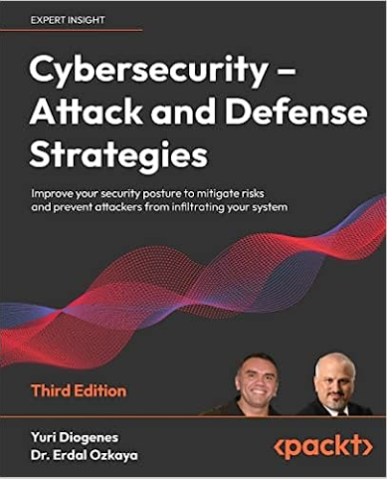
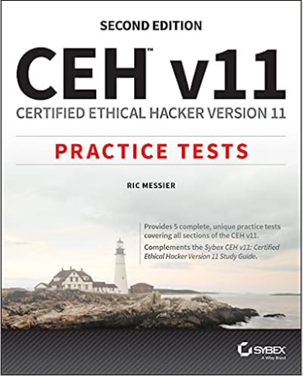
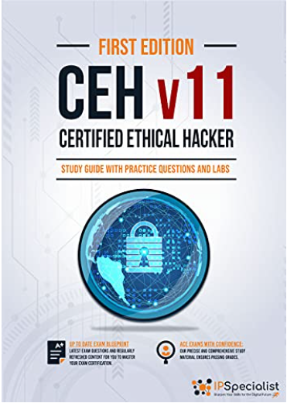
Giáo trình và Tài liệu tham khảo
Ric Messier, CEH v11 Certified Ethical Hacker Study Guide 1st Edition.
Yuri Diogenes Erdal Ozkaya. Cybersecurity – Attack and Defense Strategies: Improve your security posture to mitigate risks and prevent attackers from infiltrating your system, 3rd Edition
Ric Messier. CEH v11: Certified Ethical Hacker Version 11 Practice Tests 2nd Edition
EC-Council. CEH v11, Slides and labs

Slide 6
Nội dung học phần
Chương 1. Cơ bản về tấn công và phòng thủ hệ thống
Chương 2. Thu thập thông tin
Chương 3. Tấn công hệ thống
Chương 4. Nghe lén và chặn bắt thông tin
Chương 5. Tấn công máy chủ và ứng dụng Web
Chương 6. Tấn công từ chối dịch vụ
Chương 7. Tấn công mạng không dây và thiết bị di động
Chương 8. Các dạng tấn công phổ biến khác

Slide 7
Cấu trúc học phần
Thời lượng: 3tc = 60 tiết
30 tiết lý thuyết
30 tiết thực hành
Đánh giá kết quả học tập
Điểm chuyên cần
Điểm thực hành + BTL
Thi kết thúc học phần: Tự luận/Thực hành

Slide 8

Bài tập lớn
Danh sách và Yêu cầu làm bài tập lớn

Slide 9
1
4
Pháp luật & đạo đức ATTT
2
3
Giới thiệu học phần
Khái niệm tổng quan
Quy trình tấn công hệ thống

Slide 10
Elements of Information Security
Tính bí mật
(Confidentiality)
Thông tin chỉ được cung cấp cho những người có thẩm quyền
Tính toàn vẹn
(Integrity)
Đảm bảo thông tin không bị thay đổi một cách trái phép hoặc thay đổi không như ý muốn
Tính sẵn sàng
(Availability)
Thông tin có thể được truy xuất bởi người dùng hợp lệ bất cứ khi nào họ muốn
Tính xác thực
(Authenticity)
Kiểm tra tính chân thực của danh tích được xác lập trong quá trình định danh
Tính chống chối bỏ
(Non-repudiation)
Chứng minh rằng dữ liệu được gửi đi từ nguồn gốc đó

Slide 11
Classification of Attacks (1/2)
Attacks = Motive (Goal) + Method + Vulnerability
Passive Attacks
Không làm thay đổi dữ liệu và thường khó bị phát hiện
Ví dụ: Sniffing, eavesdropping, footprinting
Active Attacks
Làm thay đổi dữ liệu hoặc làm gián đoạn kết nối
Ví dụ: Dos/DDos, MiTM, Malware, SQLi
Close-in Attacks
Được thực hiện khi kẻ tấn công và mục tiêu ở trong một khoảng cách vật lý tương đối gần
Ví dụ: Social engineering (eavesdroping, shoulder surfing, dumpster diving)

Slide 12
Classification of Attacks (2/2)
Insider Attacks
Sử dụng các đặc quyền để thực hiện các hành vi hoặc cố ý gây ra các hiểm họa gây mất ATTT cho tổ chức
Ví dụ: Trộm cắp thiết bị vật lý, cài đặt keylogger, malware
Distribution Attacks
Tấn công diễn ra khi attackers giả mạo thiết bị phần cứng, phần mềm trước khi cài đặt
Ví dụ: Hardware backdoor, software backdoor

Slide 13
Information Warfare
Chiến tranh thông tin (Information warfare/InforWar) – sử dụng công nghệ thông tin và truyền thông (ICT) để theo đuổi lợi thế cạnh tranh so với đối thủ.
Phân loại: Intelligence-based warfare, Electronic warfare, Psychological warfare, Economic warfare, Cyberwarfare..
Defensive Warfare
Offensive Warfare
Prevention
Deterrence
Alert
Detection
Emergency Preparedness
Response
...
Web Application Attacks
Web Server Attacks
Malware Attacks
MiTM Attacks
System Hacking
…

Slide 14
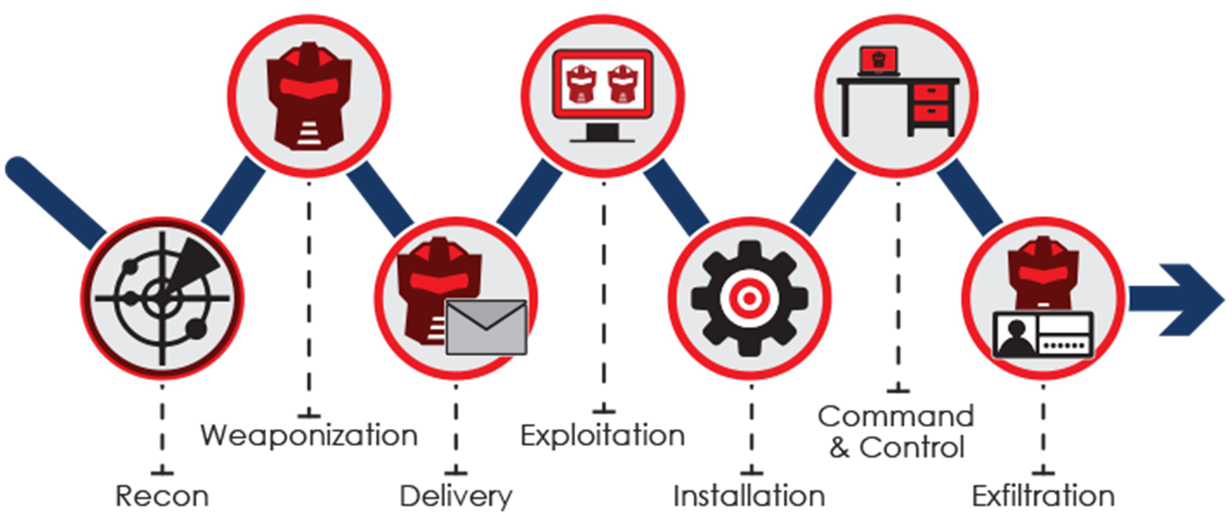
Cyber Kill Chain Methodology
Cyber Kill Chain là một phần của mô hình Intelligence Driven Defense để xác định và ngăn chặn hoạt động xâm nhập mạng.
Mô hình Cyber Kill Chain xác định những gì kẻ tấn công cần phải thực hiện để đạt được mục tiêu của mình.
Notes:
Exfiltration trich xuat du lieu

Slide 15
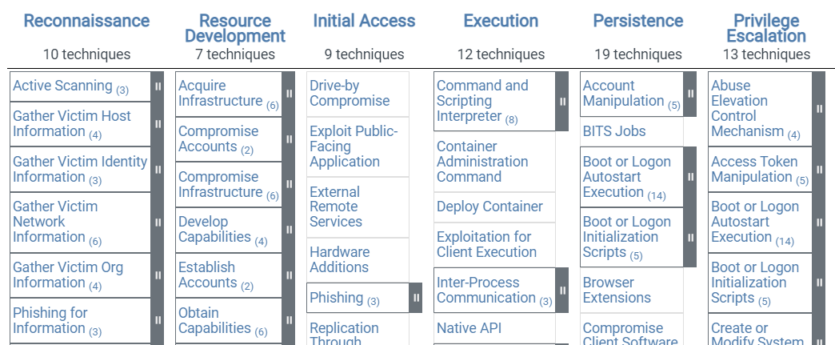
Tactics, Tecniques, and Procedures (TTPs)
TTPs là tập hợp các chiến thuật, kỹ thuật và quy trình mà kẻ tấn công thường sử dụng để đạt được mục tiêu
Ví dụ: https://attack.mitre.org/matrices/enterprise/

Slide 16
Adversary Behavioral Identification
Nhận diện hành vi bao gồm việc xác định các phương pháp hoặc các kỹ thuật thường được sử dụng khi thực hiện tấn công, xâm nhập hệ thống
Common Adversary Behaviors
1
Internal Reconnaissance
4
Use Tunneling
2
Use of PowerShell
5
Use Web Shell
3
C&C Server
6
Data Staging

Slide 17
Indicator of Compromise (IoCs)
Dấu hiệu xâm nhập (IoCs) là những thông tin được sử dụng để mô tả khách quan một xâm nhập mạng, độc lập về nền tảng
Một dấu hiệu có thể chứa một hoặc nhiều IOC
Phân loại
1
Email Indicators
Địa chỉ gửi, nhận, chủ đề, tập/ link đính kèm
2
Network Indicators
URL, IP, Domain
3
Host-based Indicators
Tên tập tin, hashes, registry keys, DLLs, Mutex
4
Behavioral Indicator
Mở tập tin + Powershell scripting + RCE

Slide 18
Hacking
Hacking - quá trình khai thác điểm yếu của một hệ thống, vượt qua các cơ chế an toàn để chiếm quyền kiểm soát, điều khiển tài nguyên hệ thống mục tiêu. Người thực hiện quá trình này thường được gọi là Hacker
Hacker Classess
01
02
03
04
Black Hats
White Hats
Gray Hats
Suicide Hackers
05
06
07
08
Script Kiddies
Cyber Terrorists
State-Sponsored Hackers
Hacktivist

Slide 19
Ethical Hacking
Ethical hacking - sử dụng các công cụ, kỹ thuật để xác định các lỗ hổng bảo mật, tấn công hệ thống với sự cho phép của chủ sở hữu hệ thống
Ethical hacking - đánh giá mức độ an toàn của hệ thống bằng cách mô phỏng lại các tấn công của hacker trên thực tế -> ethical hacker/pentester
To beat a hacker, you need to think like one!
Sự cần thiết của kiểm thử ATTT
Phòng chống các tấn công tiềm năng
Nâng cao nhận thức người dùng
Sớm phát hiện ra các lỗ hổng bảo mật
Xác định thông tin nào đang bị rò rỉ
Đánh giá hiện trạng các giải pháp ATTT hiện đang được triển khai
Đề xuất các giải pháp phòng chống

Slide 20
Necessary of Ethical Hackers
Ethical Hackers thường cố gắng trả lời các câu hỏi sau:
Attacker có thể thu thập được những thông tin gì và làm được gì với những thông tin đó?
Các nỗ lực tấn công của attacker có bị hệ thống ghi lại hoặc gây chú ý cho người quản trị?
Tất cả các thành phần của hệ thống đều được bảo vệ, cập nhật các phiên bản mới nhất?
Các giải pháp đảm bảo an toàn thông tin hiện có có tuân thủ theo các tiêu chuẩn đặt ra?
Chi phí, nhân lực, thời gian cần thiết để đảm bảo vấn đề ATTT?
01
02
03
04
05

Slide 21
1
4
Pháp luật & đạo đức ATTT
2
3
Giới thiệu học phần
Khái niệm tổng quan
Quy trình tấn công hệ thống

Slide 22
Hacking Phases
01
Reconnaissance
02
Scanning
03
Gaining Access
04
Maintaining Access
05
Clearing Tracks

Slide 23
Hacking Phase: Reconnaissance
Thăm dò (Reconnaissance) – là bước chuẩn bị trong đó kẻ tấn công có gắng thu thập thông tin nhiều nhất có thể về mục tiêu
Thông tin thu thập có thể bao gồm các thông tin về cơ quan, tổ chức, nhân viên cho tới các thông tin về mạng, hệ thống…
Reconnaissance Types
Passive Reconnaissance
Active Reconnaissance
Là việc thu thập thông tin mà không cần tương tác trực tiếp với mục tiêu
Ví dụ: Tìm kiếm thông tin trên các phương tiện truyền thông công cộng
Là việc thu thập thông tin có sự tương tác trực tiếp với mục tiêu
Ví dụ: Gọi điện, gửi email

Slide 24
Hacking Phase: Scanning
Insider Attacks
Pre-attack
Phase
Hacker tiến hành dò quét mạng để thu thập các thông tin chi tiết về hệ thống dựa trên các thông tin đã nhận được trước đó trong quá trình thăm dò
Insider Attacks
Port
Scanner
Quá trình này giúp phát hiện các cổng dịch vụ đang lắng nghe, dò quét lỗ hổng, xác định các thiết bị phòng thủ (FW, IDPS, Proxy) nếu có…
Insider Attacks
Extract Information
Hacker trích xuất các thông tin như địa chỉ IP của các máy, cổng dịch vụ & trạng thái, hệ điều hành, phiên bản dịch vụ…để chuẩn bị thực hiện tấn công

Slide 25
Hacking Phase: Gaining Access
Attacker thực hiện truy cập trái phép vào hệ thống mục tiêu thông qua việc khai thác các lỗ hổng tiềm tàng
Attacker có thể có quyền truy cập ở mức ứng dụng, mức hệ điều hành hoặc mức mạng
Attacker có thể sử dụng các kỹ thuật leo thang đặc quyền để kiểm soát toàn bộ hệ thống
Ví dụ: Password cracking, Buffer overflow, MS17-010, SQL injection…
01
02
03
04

Slide 26
Hacking Phase: Maintaining Access
Attacker cố gắng duy trì quyền truy cập hệ thống mục tiêu bằng backdoors, rootkits hoặc trojans
01
Trong một số trường hợp để duy trì quyền truy cập lâu dài, Attacker có thể nâng cấp 1 số cơ chế an toàn để phòng chống các cuộc tấn công khác
02
Attacker cũng có thể sử dụng hệ thống mục tiêu để thực hiện các tấn công khác
03
Ví dụ: Sử dụng Backdoors, tạo tài khoản mới, thiết lập autoruns…
04

Slide 27
Hacking Phase: Clearing Tracks
01
02
03
Attacker cố gắng che dấu đi các hành vi độc hại được thực hiện trên hệ thống mục tiêu
Cùng với việc duy trì quyền truy cập, Attacker thực hiện xóa đi các bằng chứng về sự hiện diện của mình
Attacker thực hiện ghi đè lên nhật ký ứng dụng, nhật ký hệ thống…để tránh sự phát hiện

Slide 28
1
4
Pháp luật & đạo đức ATTT
2
3
Giới thiệu học phần
Khái niệm tổng quan
Quy trình tấn công hệ thống

Slide 29
Vai trò của luật pháp an toàn thông tin
Năng lực bên tấn công quá lớn?
Nhà cung cấp vì lợi nhuận mà sử dụng sản phẩm, công nghệ không đảm bảo an toàn?
Những hiểm họa mà không thể loại trừ bằng biện pháp kỹ thuật?
Tổ chức, cá nhân coi nhẹ việc bảo vệ hệ thống thông tin?

Slide 30
Vai trò của luật pháp an toàn thông tin
Xây dựng hành lang pháp lý để bảo vệ quyền, lợi ích hợp pháp của cá nhân, tổ chức, xã hội và nhà nước trong lĩnh vực thông tin

Slide 31
Một số văn bản QPPL
Luật an toàn thông tin mạng
2
Luật an ninh mạng
Nghị định 85/2016/NĐ-CP
3
4
Bộ luật hình sự
1
31

Slide 32
Luật An toàn thông tin mạng (1/2)
Luật An toàn thông tin mạng có 8 chương, 54 điều (Có hiệu lực từ 01/07/2016)
Quy định chung
Bảo đảm an toàn thông tin mạng
Mật mã dân sự
Tiêu chuẩn, quy chuẩn kỹ thuật an toàn thông tin mạng

Slide 33
Luật An toàn thông tin mạng (2/2)
Kinh doanh trong lĩnh vực an toàn thông tin mạng
Phát triển nguồn nhân lực an toàn thông tin mạng
Quản lý Nhà nước về an toàn thông tin mạng
Điều khoản thi hành

Slide 34
Luật An ninh mạng (1/2)
Luật An ninh mạng có 7 chương, 43 điều (Có hiệu lực từ 01/01/2019)
Những quy định chung
Bảo vệ an ninh mạng đối với hệ thống thông tin quan trọng về an ninh quốc gia
Phòng ngừa, xử lý hành vi xâm phạm an ninh mạng

Slide 35
Luật An ninh mạng (2/2)
Hoạt động bảo vệ an ninh mạng
Bảo đảm hoạt động bảo vệ an ninh mạng
Trách nhiệm của cơ quan, tổ chức, cá nhân
Điều khoản thi hành

Slide 36
Nghị định 85/2016/NĐ-CP
Nghị định về đảm bảo ATHTTT theo cấp độ có 5 chương, 26 điều
Những quy định chung
Tiêu chí xác định cấp độ
Thẩm quyền, trình tự, thủ tục xác định cấp độ
Trách nhiệm bảo đảm an toàn hệ thống thông tin
Điều khoản thi hành

Slide 37
Luật pháp về tội phạm máy tính (1/5)
Bộ luật hình sự 2015 sửa đổi, bổ sung năm 2017
Mục 2 Chương XXI: Tội phạm trong lĩnh vực CNTT, mạng viễn thông
Gồm 10 điều từ 285-294

Slide 38
Luật pháp về tội phạm máy tính (2/5)
Điều 285. Tội sản xuất, mua bán, trao đổi hoặc tặng cho công cụ, thiết bị, phần mềm để sử dụng vào mục đích trái pháp luật;
Điều 286. Tội phát tán chương trình tin học gây hại cho hoạt động của mạng máy tính, mạng viễn thông, phương tiện điện tử

Slide 39
Luật pháp về tội phạm máy tính (3/5)
Điều 287. Tội cản trở hoặc gây rối loạn hoạt động của mạng máy tính, mạng viễn thông, phương tiện điện tử
Điều 288. Tội đưa hoặc sử dụng trái phép thông tin mạng máy tính, mạng viễn thông
Điều 289. Tội xâm nhập trái phép vào mạng máy tính, mạng viễn thông hoặc phương tiện điện tử của người khác

Slide 40
Luật pháp về tội phạm máy tính (4/5)
Điều 290. Tội sử dụng mạng máy tính, mạng viễn thông, phương tiện điện tử thực hiện hành vi chiếm đoạt tài sản
Điều 291. Tội thu thập, tàng trữ, trao đổi, mua bán, công khai hóa trái phép thông tin về tài khoản ngân hàng;
Điều 292. Tội cung cấp dịch vụ trái phép trên mạng máy tính, mạng viễn thông; (Được bãi bỏ)

Slide 41
Luật pháp về tội phạm máy tính (5/5)
Điều 293. Tội sử dụng trái phép tần số vô tuyến điện dành riêng cho mục đích cấp cứu, an toàn, tìm kiếm, cứu hộ, cứu nạn, quốc phòng, an ninh;
Điều 294. Tội cố ý gây nhiễu có hại.

